Slide 1

REPORT
基于NeRF 的简单场景编辑
黄嘉欣 喻治滔 钟函志
2022. 6.6
6
June

Slide 2
01
02
03
NeRF简介
场景编辑
问题与改进方法
PROBLEMS
&
SOLUTIONS
INTRODUCTION
SCENE EDITING
目录
CONTENTS

Slide 3
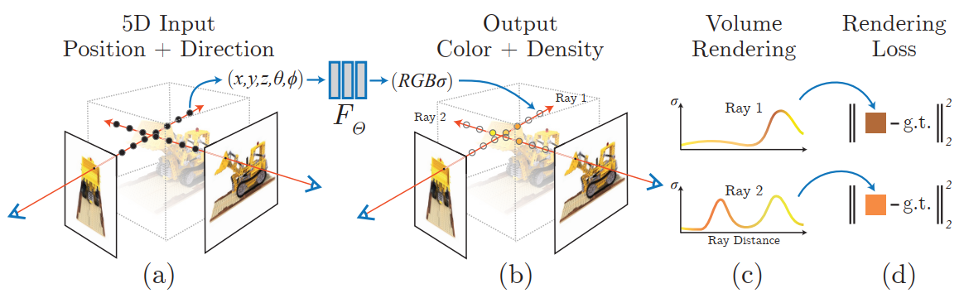
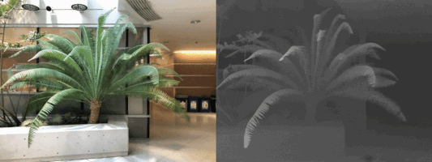
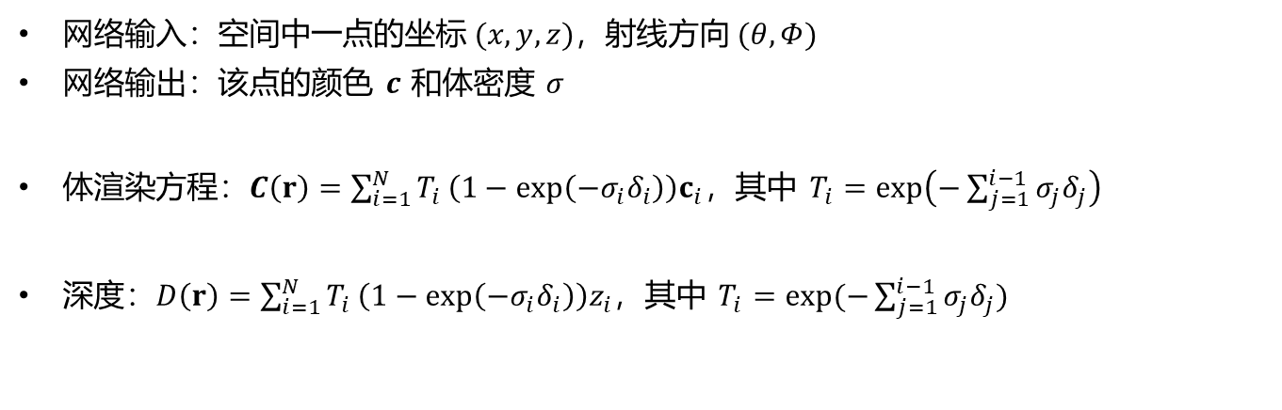
1
Introduction
a. Basic Idea
网络输入：空间中一点的坐标$(x,y,z)$，射线方向$(θ,Φ)$
网络输出：该点的颜色 $c$ 和体密度 $σ$
体渲染方程：$C\left(r\right)=\sum_{i=1}^{N}{T_{i}}\left(1−\exp\left(−σ_{i}δ_{i}\right)\right)c_{i}，$其中 $T_{i}=exp\left(−\sum_{j=1}^{i−1}{σ_{j}δ_{j}}\right)$
深度：$D\left(r\right)=\sum_{i=1}^{N}{T_{i}}\left(1−\exp\left(−σ_{i}δ_{i}\right)\right)z_{i}，$其中 $T_{i}=exp(−\sum_{j=1}^{i−1}{σ_{j}δ_{j}})$

Slide 4
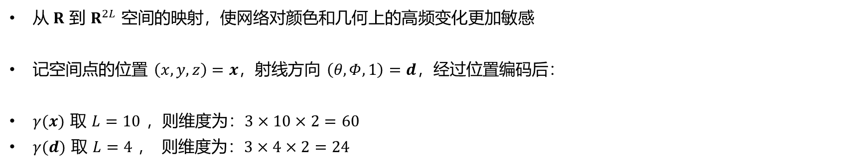
1
Introduction
b. Positional Encoding
从$R$ 到 $R^{2L}$ 空间的映射，使网络对颜色和几何上的高频变化更加敏感
记空间点的位置 $\left(x,y,z\right)=x$，射线方向 $\left(θ,Φ,1\right)=d$，经过位置编码后：
$γ(x)$ 取 $L=10$ ，则维度为：$3×10×2=60$
$γ(d)$ 取 $L=4$ ， 则维度为：$3×4×2=24$

Slide 5
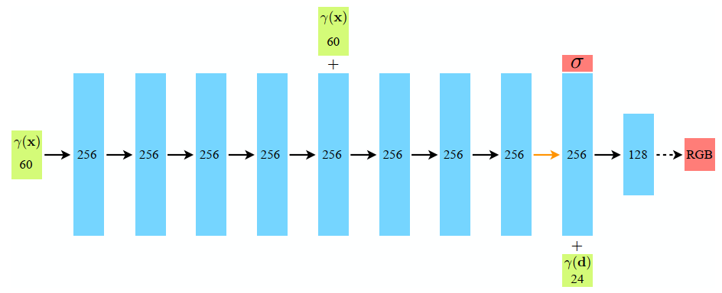
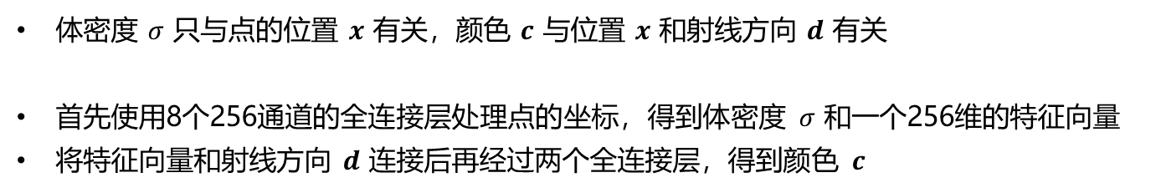
1
Introduction
b. Network Architecture
体密度 $σ$ 只与点的位置 $x$ 有关，颜色 $c$ 与位置 $x$ 和射线方向 $d$ 有关
首先使用8个256通道的全连接层处理点的坐标，得到体密度 $σ$ 和一个256维的特征向量
将特征向量和射线方向 $d$ 连接后再经过两个全连接层，得到颜色 $c$

Slide 6
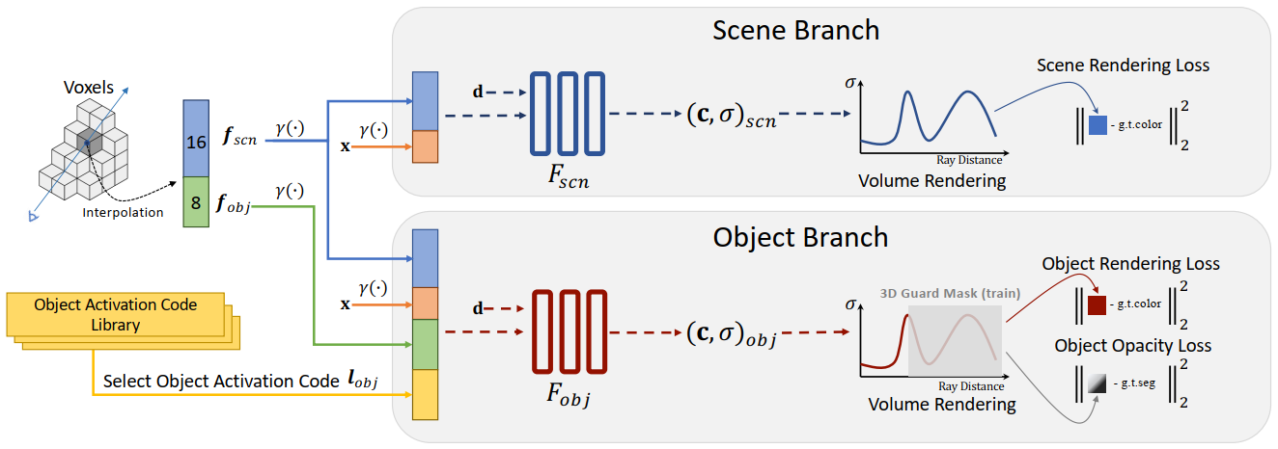
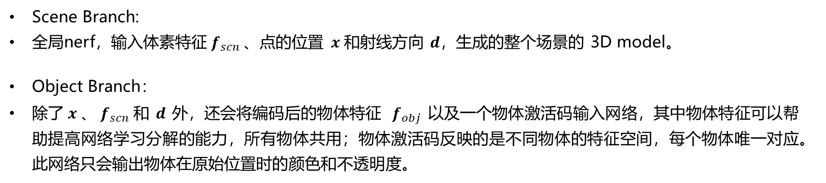
2
Scene Editing
a. Object-NeRF
Scene Branch:
全局nerf，输入体素特征${ f}_{scn}$、点的位置 $x$和射线方向 $d$，生成的整个场景的 3D model。
Object Branch：
除了$x$、${ f}_{scn}$和 $d$ 外，还会将编码后的物体特征 ${ f}_{obj}$ 以及一个物体激活码输入网络，其中物体特征可以帮助提高网络学习分解的能力，所有物体共用；物体激活码反映的是不同物体的特征空间，每个物体唯一对应。此网络只会输出物体在原始位置时的颜色和不透明度。

Slide 7
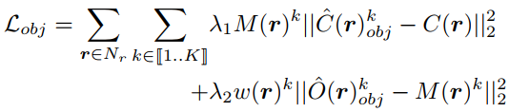
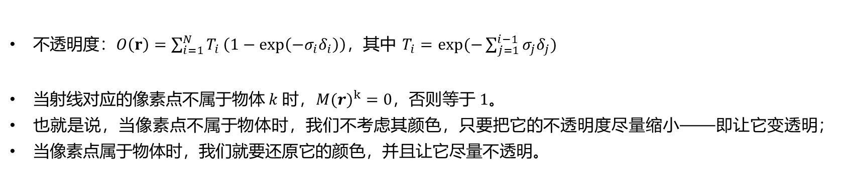
2
Scene Editing
a. Object-NeRF
不透明度：$O\left(r\right)=\sum_{i=1}^{N}{T_{i}}\left(1−\exp\left(−σ_{i}δ_{i}\right)\right)，$其中 $T_{i}=exp(−\sum_{j=1}^{i−1}{σ_{j}δ_{j}})$
当射线对应的像素点不属于物体$k$时，${M(r)}^{k}=0$，否则等于$1$。
也就是说，当像素点不属于物体时，我们不考虑其颜色，只要把它的不透明度尽量缩小——即让它变透明；
当像素点属于物体时，我们就要还原它的颜色，并且让它尽量不透明。

Slide 8
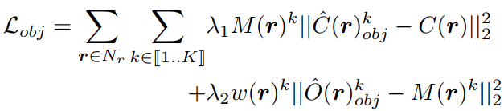
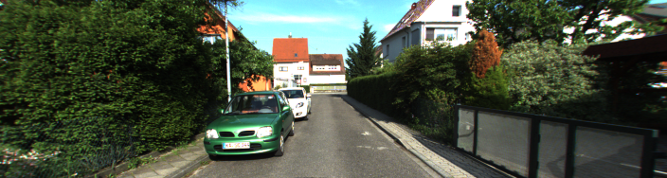
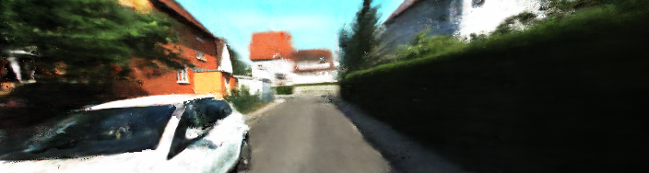
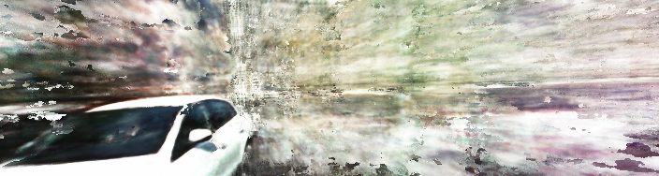
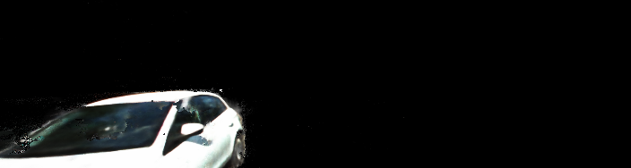
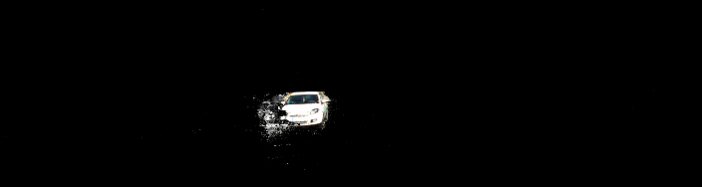
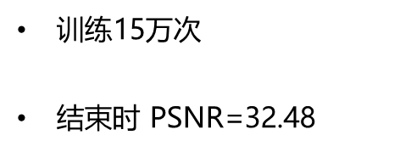
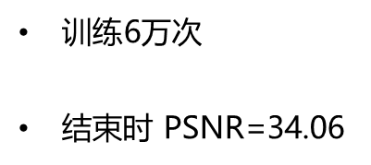
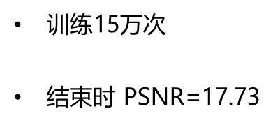
2
Scene Editing
a. Object-NeRF
$训练$15万次
结束时 PSNR=17.73
$训练$6万次
结束时 PSNR=34.06
$训练$15万次
结束时 PSNR=32.48
遮挡问题暂未考虑

Slide 9
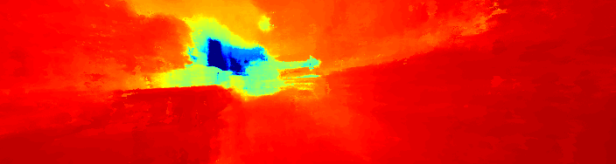
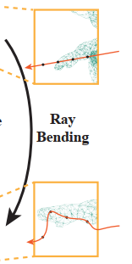
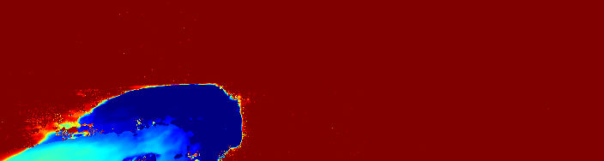
2
Scene Editing
a. Object-NeRF
深度不同 ！
场景编辑 ？
利用 ray bending，综合object branch 和 scene branch 中采样点的信息
Joint optimization …

Slide 10
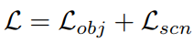
2
Scene Editing
b. Joint Optimization
将 scene branch 的颜色损失与 object branch 的颜色和不透明度损失相加，联合优化
nerf_scn
Color loss
sample points
Network
Total loss
nerf_obj
Color loss + Opacity loss

Slide 11
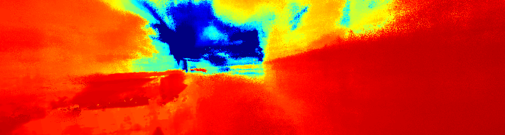
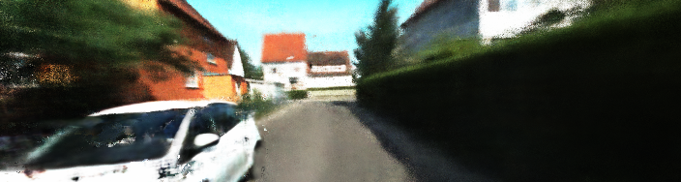

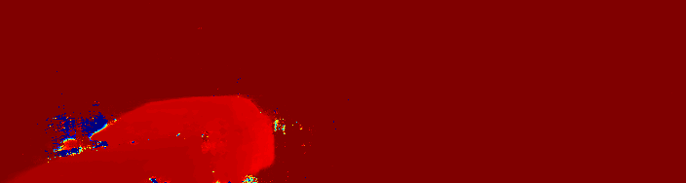
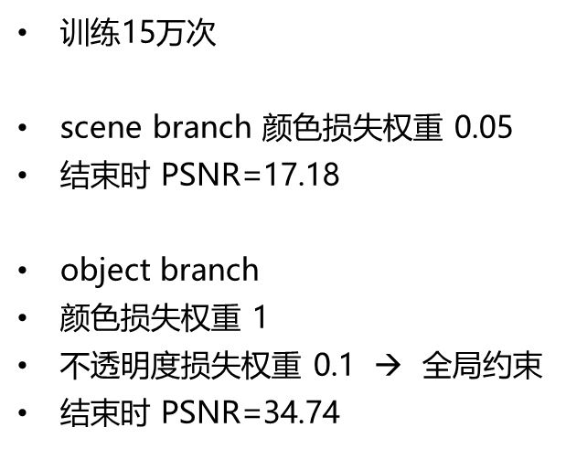
2
Scene Editing
b. Joint Optimization
$训练$15万次
scene branch 颜色损失权重 0.05
结束时 PSNR=17.18
object branch
颜色损失权重 1
不透明度损失权重 0.1 → 全局约束
结束时 PSNR=34.74

Slide 12
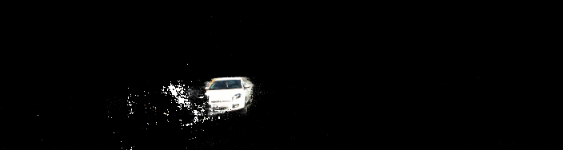
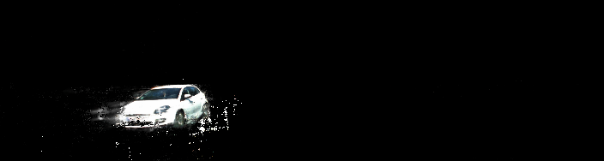
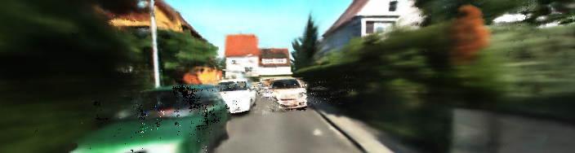
2
Scene Editing
c. Scene Editing
ray bending
将ray平移后采样，再去查询网络
对每一条射线，scene branch 和object branch采样不同的点，联合两者的输出结果，对颜色和深度进行求和

Slide 13
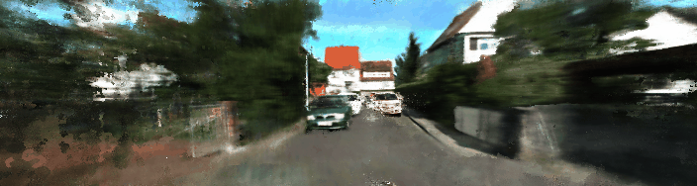
3
Problems & Solutions
object-nerf 的联合优化
提高场景整体渲染质量 体素编码
提高物体渲染质量 分层采样
更加复杂的场景编辑方式
旋转、平移 … …
孔洞填补 …

Slide 14
THANKS
恳请批评指正
6
June

